Slide 1
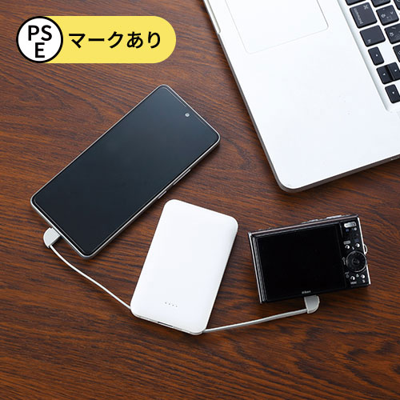
【提案書】
ケーブル内蔵スマートモバイルバッテリー5000
特徴
コンパクトな手の平サイズなうえケーブル内蔵タイプのため、持ち歩きに非常に便利なモバイルバッテリーです。すっきりシンプルなデザインで、どんなオリジナル名入れもマッチします。
納期
納期スペース
仕様
素材：ABS樹脂
サイズ：105×64×14mm箱サイズ160×102×20mm
包装：化粧箱入
備考：名入れ可能セット内容:本体、蓄電用ケーブル
お見積
お見積りスペース

